Slide 1
第8章 图像压缩
8.1 基本概念
8.2 图像压缩模型
8.3 信息论基础
8.4 无损压缩

Slide 2



第8章 图像压缩
图像压缩的必要性
计算机图像处理中的数字图像其灰度多数用8bit来量化，一幅最简单的黑白照片,若按512×512点阵取样,表示这幅图像的二进制数据量：
而医学图像处理和其他科研应用的图像的灰度量化可用到12bit以上，所需数据量:
遥感图像如SAR图像用8bit量化，100公里*100公里，10m分辨率的图像的大小为10000×10000。这样一个地区的图像需10⁸B=100MB以上。这无疑对图象的存储、处理、传送带来很大的困难。
动态视频数据量更大。
数字高清：1080i/50Hz 1920*1080*24*50=2 488 320 000 =2.5Gb/s
视频信号的传输率约为2.5GB/s
这样大的数据量不仅超出了计算机的存储和处理能力，更是当前通信信道的传输速率所不及的。因此，为了存储、处理和传输这些数据，必须进行压缩。

Slide 3
第8章 图像压缩
主要目的
传输
存储
信道
压缩
解压
介质
压缩
解压

Slide 4
第8章 图像压缩
●
图像压缩的方法
消除冗余数据，从数学角度看，将原始图像
转化为从统计角度看尽可能不相关的数据集
✓
✓
一般分为两类：
➢
无损压缩：在压缩和解压缩过程中没有信息损
失
➢
有损压缩：能取得较高的压缩率，但压缩后不能
通过解压缩恢复原状
其它：如根据需要，即可进行无损，也可进行有
损压缩的技术；准无损技术

Slide 5
第8章 图像压缩
图像压缩的理论基础
✓
信息论
图像处理的概念和技术
✓
●
压缩方法
预测编码方法（对应空域方法）
变换编码方法（对应频域方法）
✓
✓

Slide 6
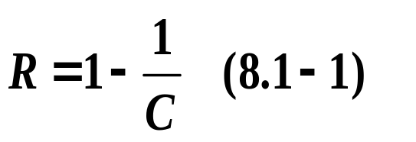
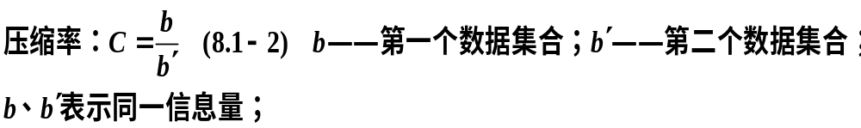
8.1 基础知识
第8章 图像压缩
数据冗余的概念
数据是用来表示信息的。如果不同的方法表示等量的信息使用了不同的数据量，那么使用较多数据量的方法中，有些数据必然是代表了无用的信息，或者是重复地表示了其它数据已表示的信息，这就是数据冗余的概念。
数据冗余的数学量化
如果b和b’代表两个表示相同信息的数据集合中所携载信息单元的数量，则b表示的数据集合的相对数据冗余R定义为：

Slide 7

相对数据冗余和压缩率的一些特例
b相对于b’ | C | R | 对应的情况
b = b’ | 1 | 0 | 第1种表达相对第2种表达不含冗余数据
b >> b’ | →∞ | →1 | 第1种数据集合包含相当多的冗余数据
b << b’ | → 0 | →∞ | 第2种数据集合包含相当多的冗余数据
例如：
意味着：压缩后的数据集中的一个信息携载单元对应压缩前的10个信息携载单元，即：压缩前的数据集中有90%的数据是冗余的；

Slide 8
第8章 图像压缩
三种基本的数据冗余
8.1.1 编码冗余
8.1.2 空间和时间冗余
8.1.3 心理视觉冗余（不相关信息）
如果能减少或消除上述三种冗余的1种或多种冗余，就能取得数据压缩的效果

Slide 9


第8章 图像压缩
8.1.1 编码冗余
如果一个图像的灰度级编码，使用了多于实际需要的编码符号，就称该图像包含了编码冗余
●
黑白二值图像编码
如果用8位表示该图像的像素，我们
就说该图像存在编码冗余，因为该图
像的像素只有两个灰度，用一位即可
表示。

Slide 10
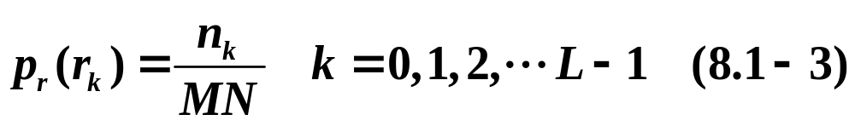
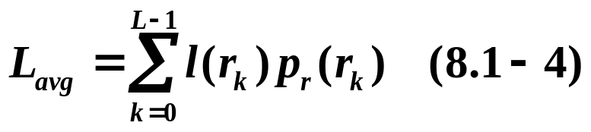
8.1.1 编码冗余
编码时，每个像素所需的平均比特数
n_{k}是第k个灰度级在图像中出现的次数，MN是图像中的像素总数，L是灰度级数。
如果用于表示每个r_{k}值的比特数为l(r_{k})，则表达每个像素所需的平均比特数为：
表示不同的灰度级值的平均码字长度;
对M×N的图像进行编码所需的比特数为:MNL avg

Slide 11
8.1.1 编码冗余
几种编码方式
①等长编码（自然二进制编码）：
不管灰度出现的频率如何，为图像中出现的每个灰度级分配相同的比特数（该比特数由图像中出现的灰度级数目决定）；
等长编码总会存在编码冗余；
②变长编码：
用尽量少的比特数表达尽可能多的灰度级（以实现数据压缩）；
如何实现：短码字赋给出现频率高（高概率）的灰度级；
参考page 336的例8.1

Slide 12
8.1.2 空间和时间冗余
反映静止图像中像素之间的空间相关（结构、几何关系等）和视频序列中相邻帧之间的时间相关；
如果图像中像素之间存在空间相关，则任何给定像素的值可以根据与这个像素相邻的像素进行预测，所以单个像素携带的信息相对较少
对于一幅图像，很多单个像素对视觉的贡献是冗余的。它的值可以通过与它相邻的像素值为基础进行预测
例：原图像数据：234 223 231 238 235
压缩后数据：234 -11 8 7 -3

Slide 13
8.1.2 像素间冗余
通过观测直方图特征，可以用变长编码减少编码冗余。但编码处理不会改变图像像素之间的相关性级别。也就是说用于表示每幅图像的灰度级的编码与像素之间的相关性无关，这些相关来自于图像中对象之间的结构或几何关系。相关性反映了图像中像素间的直接关系。
所以，消除象素间冗余常用的方法：用相邻象素间的差异来描绘图像！

Slide 14
8.1.3 心理视觉冗余
什么是心理视觉冗余？
人眼感觉到的图像区域亮度不仅取决于该区
域的反射光，例如根据马赫带效应，在灰度值
为常数的区域也能感觉到灰度值的变化
✓
这是由于眼睛对所有视觉信息感受的灵敏度
不同。在正常视觉处理过程中各种信息的相对
重要程度不同
✓
有些信息在通常的视觉过程中与另外一些信
息相比并不那么重要，这些信息被认为是心理
视觉冗余的，去除这些信息并不会明显降低图
像质量
✓

Slide 15
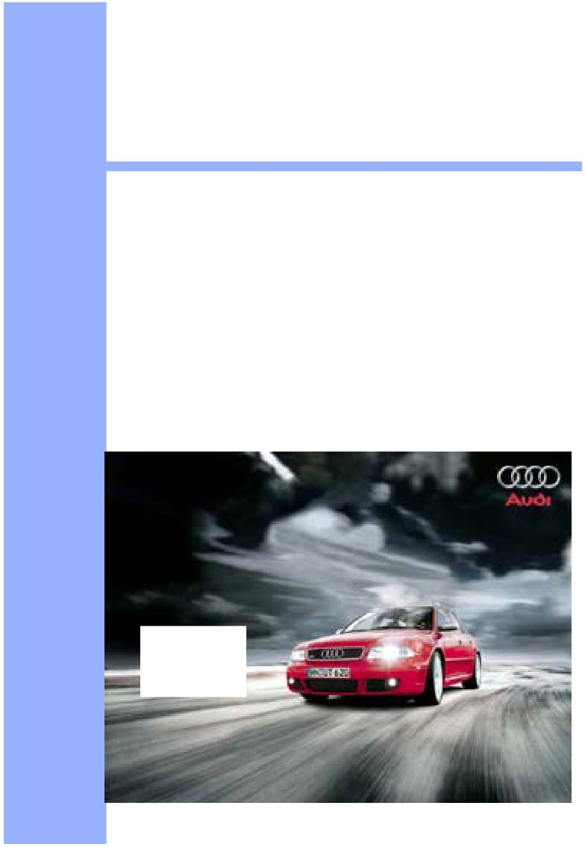
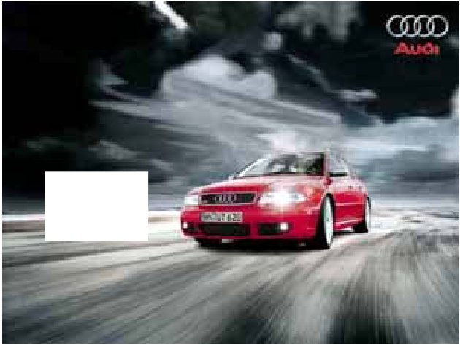
8.1.3 心理视觉冗余
心理视觉冗余压缩
由于消除心理视觉冗余数据会导致一定量信息的丢失，所以这一过程通常称为量化
心理视觉冗余压缩是不可恢复的，它表示从一个范围很宽的输入集合到一个有限个输出值的集合的映射，这种映射是不可逆的，所以结果导致了数据的有损压缩。
33K
15K

Slide 16
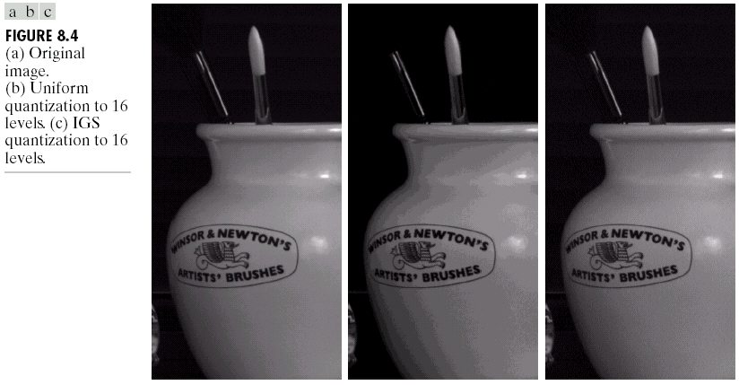
8.1.3 心理视觉冗余
例8.3 通过量化进行压缩
a)256灰度级原图像： 8bit/像素
b)量化为16级后图像：4bit/像素
压缩率为2：1
存在假轮廓效应
c)利用人类视觉特性进行量化后图像
采用IGS量化方法

Slide 17
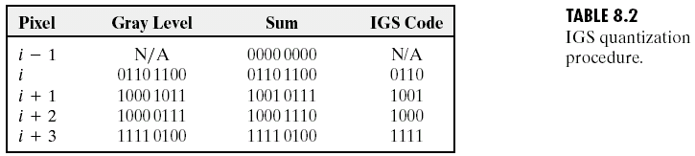
8.1.3 心理视觉冗余
改进的灰度级（IGS）量化方法
IGS利用眼睛对边缘固有的敏感性，通过一个伪随机数加到每个像素上将这些边缘拆散。这个伪随机数是在对结果进行量化之前，根据表示相邻像素灰度级的原编码的低位生成的。由于低位完全是随机的，所以这样做等于增加了通常与伪轮廓相关的人工边缘随机性的灰度级。
IGS量化过程：先由当前的8位灰度级值(Gray Level)与前一个 sum（初始值为零）的低4位相加。如果当前值的高4位是1111₂，则用0000₂与其相加，保持其不变。将得到的和的高4位的值作为编码像素值。

Slide 18
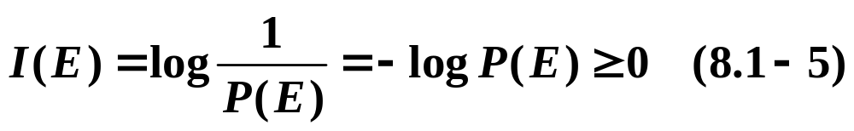
8.1.4 图像信息的度量
显示一幅图像需要多大的数据量？有没有描述一幅图像且没有信息丢失的最小数据量？
一、 信息测量
对一个随机事件E，如果它的出现概率是P(E),那么它包含的信息量定义为：
I(E)称为E的自信息，又叫信息熵。
随机事件E所包含的信息量决定了该随机事件发生的不确定性有多大；
如果P(E)=1(即事件总发生)，那么I(E)=0，即：该随机事件发生的不确定性为0；
I(E)的单位由对数的底数决定。当以2为底数时，单位为：比特/符号

Slide 19
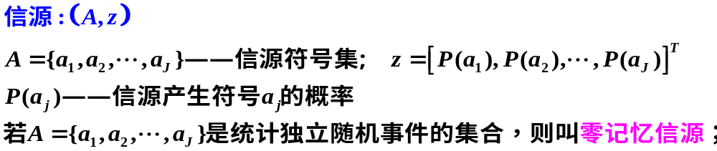
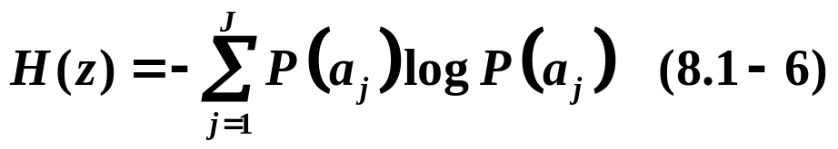
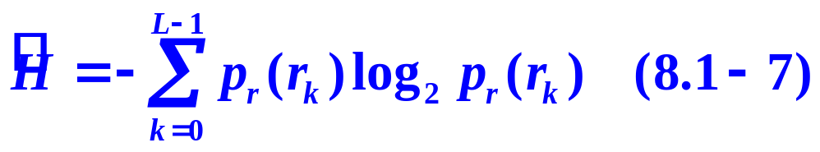
8.1.4 信息度量
二、 信源的数学描述
信源熵（零记忆信源输出的平均信息）定义为：
单位: 比特/符号
也是：每个符号的平均自信息量
如果信源符号的出现是等可能性的，则上述熵被最大化，此时信源具有最大不确定性（不能确定到底哪个信源符号会出现！）
一幅图像看作是一个零记忆“灰度”信源的输出；其信源熵为：

Slide 20
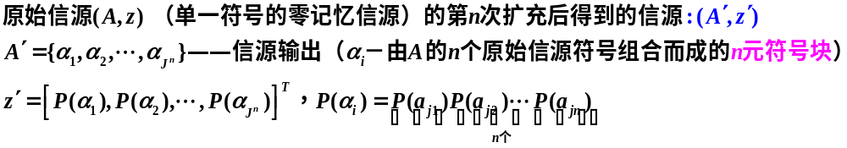
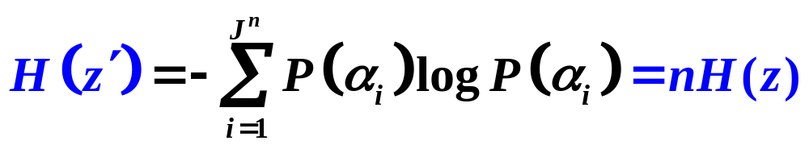


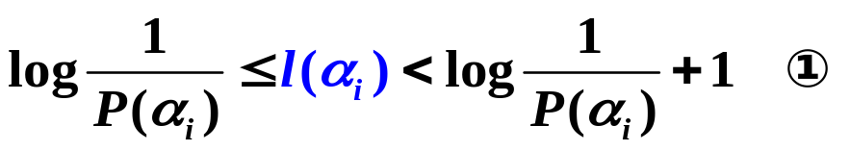
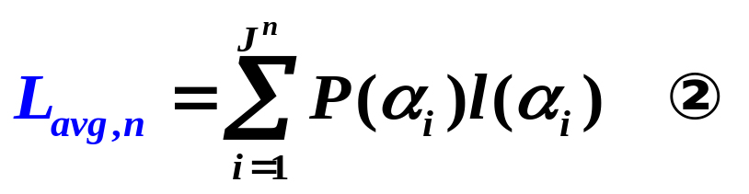
8.1.4 信息度量
三、Shannon第一定理（无噪声编码定理）
编码：信源输出 用一个码字表示的，码字的长度 为不小于其自信息量的最小整数
对第n次扩充后得到的信源输出进行编码所需的平均码长定义为：
将①代入②可得：

Slide 21
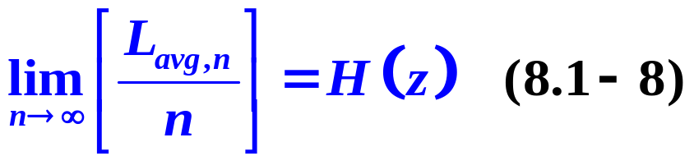
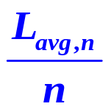

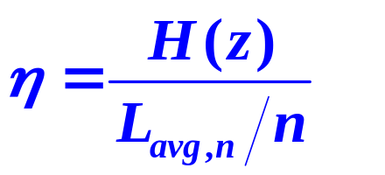
香农第一定理：
这一定理说明了：
①通过对无限扩充的信源进行编码可以令 无限接近 。
②当信道和通信系统中不存在噪声的时候，通信系统的主要功能是用尽可能简洁的方法表示信源，在这种情况下无噪声编码定理给出了可以达到的每个信源符号的最小平均码字长度。
③具有256个灰度值的”灰度“信源的第n次扩展有256^{n}个可能的n元象素块（一个n元象素块对应于n个邻近象素组）；在对统计独立的象素直接编码时，式(8.1-7)提供了可以达到的压缩的下界；
四、编码效率
任何编码策略的编码效率可以定义为：

Slide 22
8.1.5 保真度准则
●
保真度准则
✓
图像压缩可能会导致信息损失，如去除心理
视觉冗余数据
需要评价信息损失的测度以描述解码图像相
对于原始图像的偏离程度，这些测度称为保真
度准则
✓
✓
常用保真度准则分为两大类：
➢
客观保真度准则
主观保真度准则
➢

Slide 23
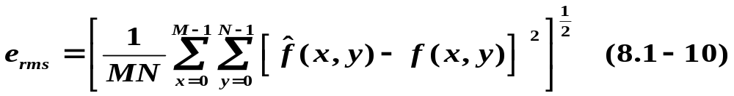
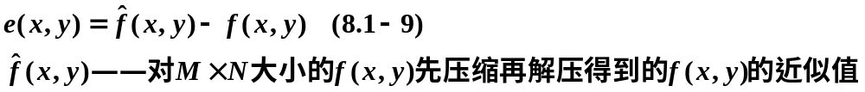
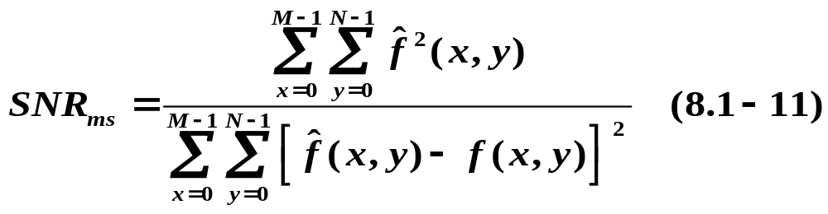
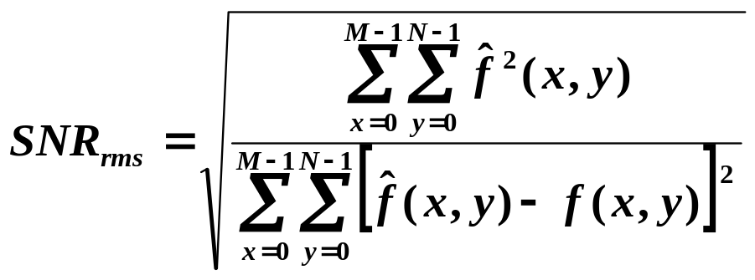
8.1.5 保真度准则
①客观保真度准则
当所损失的信息量可以用编码输入图像与编码输出图像的函数表示时，它就是基于客观保真度准则的
常用的两种客观保真度准则：
均方根误差
其中：
均方信噪比
均方根信噪比 SNR rms为

Slide 24
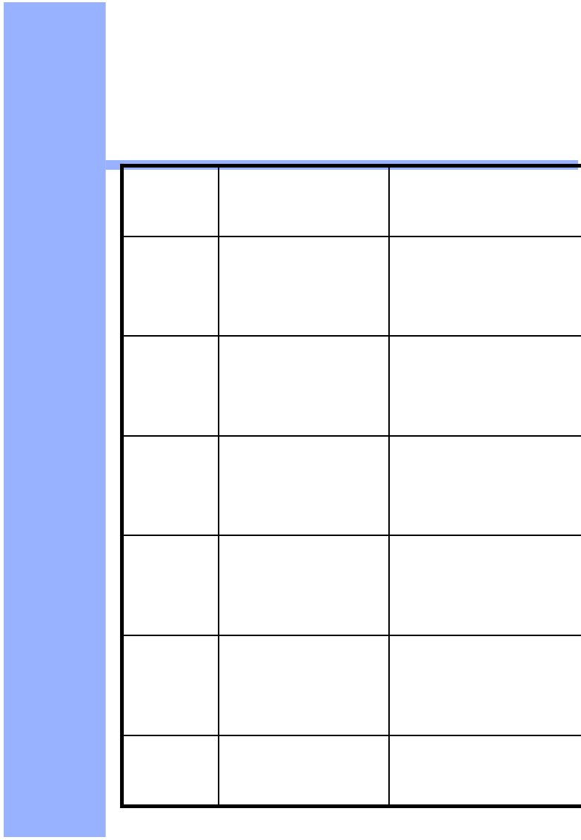
②主观保真度准则
评分
1
2
3
5
评价
优秀
良好
可用
刚可看
差
不能用
说明
图像质量非常好，如同人想象出的最好
质量
图像质量高，观看舒服，有干扰但不影
响观看
图像质量可接受，有干扰但不太影响观
看
图像质量差，干扰有些妨碍观看，希望
改进
图像质量很差，妨碍观看的干扰始终存
在，几乎无法观看
图像质量极差，不能使用
4
6

Slide 25
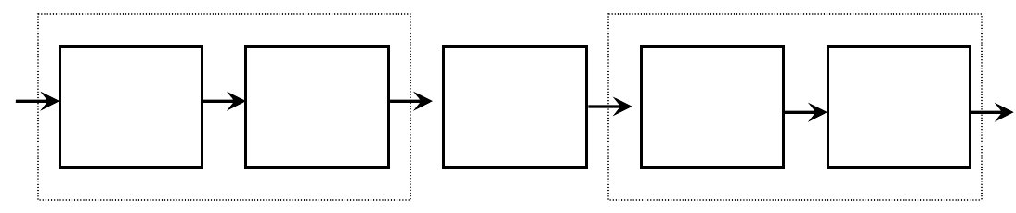


8.1.6 图像压缩模型
一个图像压缩系统包括两个不同的模块：编码器和解码器
一般来讲如果输出图像是输入的准确复制，系统就是无误差的或具有信息保持编码的系统。
信源
编码
信道
编码
信道
解码
信源
解码
信道
编码器
解码器
编码器由一个消除输入冗余的信源编码器和一个用于增强信源编码器输出的抗噪能力的信道编码器构成。
如果编码器和解码器之间的信道是无噪的，则信道编、解码器可以省去。

Slide 26
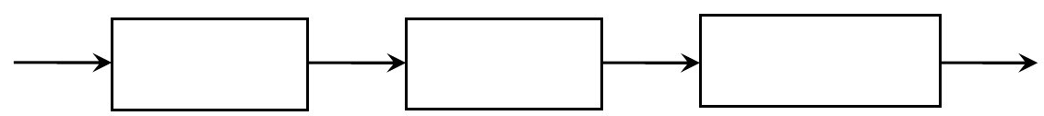
8.2 图像压缩模型
8.2.1 信源编码器和信源解码器
f (x, y)
转换器
量化器
符号编码器
信道
信源编码器
信源编码器：减少或消除输入图像中的编码冗余、像素间冗余及心理视觉冗余
转换器：减少像素间冗余。例如：行程编码中的沿每条水平扫描线将图像象素转换为长度序列
量化器：减少心理视觉冗余，该步操作是不可逆的
符号编码器：减少编码冗余（利用各种编码方式）
并不是每个图像压缩系统都必须包含这3种操作，如进行无误差压缩时，必须去掉量化器

Slide 27
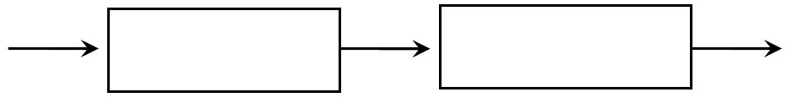
8.2 图像压缩模型
8.2.1 信源编码器和信源解码器
信道
f (x, y)
符号解码器
反向转换器
信源解码器
符号解码器：进行符号编码的逆操作
反向转换器：进行转换器的逆操作
为什么没有反向量化器？
因为量化操作是不可逆的！

Slide 28
8.2 图像压缩模型
8.2.2信道编码器和信道解码器
在有噪声的或易产生误差时，信道编码器和信道解码器对整个编解码过程非常重要
信道编码器和解码器通过向信源编码数据中插入预制的冗余数据来减少信道噪声的影响（代价：降低了“压缩率”）。由于信源编码器几乎不包含冗余，所以如果没有附加这种预制的冗余，它对噪声传送会有很高的敏感性。因此，信道编码是解决可靠性问题，尽量使处理过的信号在传输过程中不出错或少出错，即使出错也要有能力尽量纠正错误。
信道编码技术：比如汉明(Hamming)编码。在编了码的码字后面增加足够的比特位以保证各个正确的码字之间至少有一定数量的比特位不相同

Slide 29
8.2 图像压缩模型
奇偶校验码 ：在Hamming 码出现之前的一种检查传输错误的编码方式
奇偶校验码是一种添加一个奇偶位用来指示之前的数据中包含有奇数还是偶数个1的检验方式；
一般来说，如果数据中包含有奇数个1的话，则将奇偶位设定为1；反之，如果数据中有偶数个1的话，则将奇偶位设定为0；
换句话说，原始数据和奇偶位组成的新数据中，将总共包含偶数个1；
如果在传输的过程中，有奇数个位发生了改变，那么这个错误将被检测出来（注意奇偶位本身也可能改变）；
奇偶校验并不十分健壮，如果数据中有偶数个位发生变化，则奇偶位仍将是正确的，因此不能检测出错误
而且，即使奇偶校验检测出了错误，他也不可以指出哪一位出现了错误，从而进行更正。数据必须整体丢弃并且重新传输。

Slide 30
图像压缩编码的分类
哈夫曼编码
算术编码
LZW编码
位平面编码
行程编码
无损预测编码
消除编码冗余
无损压缩
消除象素间冗余
K.L变换
Haar变换
Walsh.Hadamard变换
离散余弦变换
离散傅立叶变换
斜变换
小波变换
图像压缩编码
变换编码
有损压缩
有损预测编码

Slide 31
8.4 无损压缩
无误差压缩（无损压缩）的必要性
在医疗或商业文件的归档，有损压缩因为法律原因而被禁止；
卫星成像的收集，考虑数据使用和所花费用，不希望有任何数据损失；
X光拍片，信息的丢失会导致诊断的正确性；
✓
变长编码
霍夫曼(Huffman)编码
其它变长编码
无损压缩的压缩率一般为2～10
➢
无误差压缩技术
➢
➢
算术编码
①减少像素间冗余:
建立一种可替代的图像表达方式
②减少编码冗余:
对这种表达方式进行编码
✓
✓
LZW编码
位平面编码
无损预测编码
✓

Slide 32
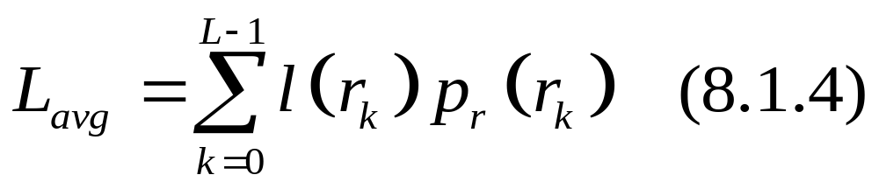
8.4 无损压缩
8.4.1 变长编码
无误差图像压缩的最简单方法就是减少仅有的编码冗余。编码冗余通常存在于表示图像灰度级的自然二进制编码过程中。它可以对灰度级进行编码，使表示一个像素的码字的平均比特数最小来消除编码冗余。这样做需要变长编码结构，通常将最短的码字赋予出现概率最大的灰度级。

Slide 33
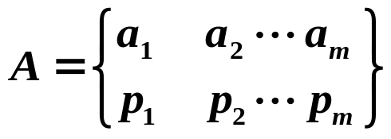


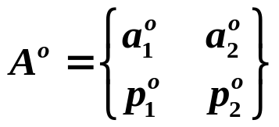
8.4.1 变长编码
霍夫曼编码
将需要考虑的符号概率排序，并将最低概率的符号联结为一个单一符号
对每个化简后的信源进行编码，从最小的信源开始，一直编码到原始的信源
（一）霍夫曼编码信源化简步骤：
设信源 有 个符号(消息)，
1.把信源中的消息按概率从大到小顺序排列;
2.把最后两个出现概率最小的消息合并成一个消息, 并同时再按信源符号（消息）出现的概率从大到小排列；
3.重复上述2步骤,直到信源最后为 为止；
4.将被合并的消息分别赋予1和0，并对最后的两个消息也相应的赋予1和0；
通过上述步骤就可构成最优变长码(Huffman Codes)。

Slide 34
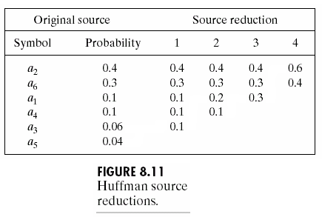


8.4.1 变长编码
（一）霍夫曼编码信源化简

Slide 35
Huffman编码
输入
a₂
a₆
a₁
a₄
a₃
a₅
输入概率
0.4
0.3
0.1
0.1
0.06
0.04

Slide 36
Huffman编码
输入
a₂
a₆
a₁
a₄
a₃
a₅
输入概率
0.4
0.3
0.1
0.1
0.06
0.04
第一步
0.4
0.3
0.1
0.1
0.1

Slide 37
Huffman编码
输入
a₂
a₆
a₁
a₄
a₃
a₅
输入概率
0.4
0.3
0.1
0.1
0.06
0.04
第一步
0.4
0.3
0.1
0.1
0.1
第二步
0.4
0.3
0.2
0.1

Slide 38
Huffman编码
输入
a₂
a₆
a₁
a₄
a₃
a₅
输入概率
0.4
0.3
0.1
0.1
0.06
0.04
第一步
0.4
0.3
0.1
0.1
0.1
第二步
0.4
0.3
0.2
0.1
第三步
0.4
0.3
0.3

Slide 39
Huffman编码
输入
a₂
a₆
a₁
a₄
a₃
a₅
输入概率
0.4
0.3
0.1
0.1
0.06
0.04
第一步
0.4
0.3
0.1
0.1
0.1
第二步
0.4
0.3
0.2
0.1
第三步
0.4
0.3
0.3
第四步
0.6
0.4

Slide 40
Huffman编码
输入
a₂
a₆
a₁
a₄
a₃
a₅
输入概率
0.4
0.3
0.1
0.1
0.06
0.04
第一步
0.4
0.3
0.1
0.1
0.1
第二步
0.4
0.3
0.2
0.1
第三步
0.4
0.3
0.3
第四步
0.6
0.4
0
1
0
1
0
1
0
1
0
1

Slide 41
Huffman编码
输入
a₂
a₆
a₁
a₄
a₃
a₅
输入概率
0.4
0.3
0.1
0.1
0.06
0.04
第一步
0.4
0.3
0.1
0.1
0.1
第二步
0.4
0.3
0.2
0.1
第三步
0.4
0.3
0.3
第四步
0.6
0.4
0
1
0
1
0
1
0
1
0
1
a₂=1

Slide 42
Huffman编码
输入
a₂
a₆
a₁
a₄
a₃
a₅
输入概率
0.4
0.3
0.1
0.1
0.06
0.04
第一步
0.4
0.3
0.1
0.1
0.1
第二步
0.4
0.3
0.2
0.1
第三步
0.4
0.3
0.3
第四步
0.6
0.4
0
1
0
1
0
1
0
1
0
1
a₆=00

Slide 43
Huffman编码
输入
a₂
a₆
a₁
a₄
a₃
a₅
输入概率
0.4
0.3
0.1
0.1
0.06
0.04
第一步
0.4
0.3
0.1
0.1
0.1
第二步
0.4
0.3
0.2
0.1
第三步
0.4
0.3
0.3
第四步
0.6
0.4
0
1
0
1
0
1
0
1
0
1
a₁=011

Slide 44
Huffman编码
输入
a₂
a₆
a₁
a₄
a₃
a₅
输入概率
0.4
0.3
0.1
0.1
0.06
0.04
第一步
0.4
0.3
0.1
0.1
0.1
第二步
0.4
0.3
0.2
0.1
第三步
0.4
0.3
0.3
第四步
0.6
0.4
0
1
0
1
0
1
0
1
0
1
a₄=0100

Slide 45
Huffman编码
输入
a₂
a₆
a₁
a₄
a₃
a₅
输入概率
0.4
0.3
0.1
0.1
0.06
0.04
第一步
0.4
0.3
0.1
0.1
0.1
第二步
0.4
0.3
0.2
0.1
第三步
0.4
0.3
0.3
第四步
0.6
0.4
0
1
0
1
0
1
0
1
0
1
a₃=01010

Slide 46
Huffman编码
输入
a₂
a₆
a₁
a₄
a₃
a₅
输入概率
0.4
0.3
0.1
0.1
0.06
0.04
第一步
0.4
0.3
0.1
0.1
0.1
第二步
0.4
0.3
0.2
0.1
第三步
0.4
0.3
0.3
第四步
0.6
0.4
0
1
0
1
0
1
0
1
0
1
a₅=01011

Slide 47














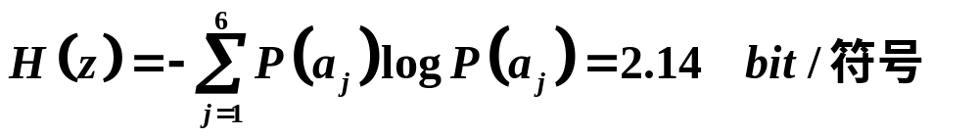
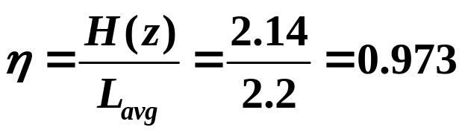
8.4.1 变长编码
（二）霍夫曼化简后的信源编码
其信源熵为:
编码的效率：
编码的平均长度：

Slide 48




8.4.1 变长编码
（三）霍夫曼解码
解码通过查询表的方式完成。
例：编码串 01010 011 1 1 00
对编码串010100111100解码，其解码唯一：a₃a₁a₂a₂a₆
huffman码的优点：
①是一种最优变长编码（平均码长最短；最接近于熵）；
②一种快码，因为各个信源符号都被解成一组固定次序的码符号；
③一种即时码，因为1串码符号中的每个码字都可以不考虑其后的符号而解出；
④是一种可唯一解开的码；

Slide 49
8.4 无损压缩
8.4.2 LZW编码
LZW编码：消除像素间冗余的无误差编码方法
是由Lemple和Ziv最早提出，然后由Welch充实的有专利保护的LZW算法. Lempel-Ziv-Welch(LZW)编码
对信源符号的可变长度序列分配固定长度码字，不需要了解有关被编码符号的出现概率的知识。
LZW编码的原理：
在编码处理的开始阶段，先构造一个对信源符号进行编码的编码本（字典）。对于8位单色图像，字典中前256个字被分配给灰度值0～255。当编码器顺序地分析图像像素的时候，字典中没有包括的灰度级序列由算法决定其出现的位置。
使用LZW的文件格式包括GIF，TIFF和PDF等。

Slide 50
LZW编码基本思想是这样的: 以8位（256个灰度级）图像为例.
1.准备一个数据字典(可以看做一个数组).
数组的前256项初始化为0,1,2,...,255,后面的项为空白.为方便起见,我们管字典中的每一项叫“条目”.
2.开始对图像文件编码,图像文件从左向右、从上到下扫描,把扫描得到的灰度级数据与字典中的条目进行比较. 如果相同,就把这个"条目"的index(在数组中的位置)作为码字输出.
如果在字典中找不到与之匹配的条目,则在字典中创建一个新的条目(从第256项开始).
一个512字的字典
字典位置index
条
目
一个4×4、8位图像
0
1
…
255
256
…
511
0
1
…
255
——
…
——
35
46
35
39
46
78
46
39
67
90
78
126
35
33
34
126

Slide 51
示例
原始码流 35 46 67 35 46 78 90 33 35 46 78 34
开始编码:
① 因为第一个数字是35,我们必然可以从字典中找到与之匹配的条目(也就是第35个),
但我们不急着用第35个条目与之匹配,先看看第二个数字是46, 希望在字典中
能找到一个更长的模式“35 46”这样的条目,与之匹配, 但不幸的是我们没有找到,
所以只对第一个数字35编码, 结果输出35; 同时把“35 46”加入字典的第256项,
希望以后能碰到它.
② 同理,对46编码, 输出46, 同时把“46 67”加入字典的第257项.
③ 同理,对67编码, 输出67, 同时把“67 35”加入字典的第258项.
④ 这时注意了: 对35编码, 是不是现在还输出35呢? 当然不是,我们发现35后面跟着 46, 扫描字典,可以发现第256个模式与之匹配, 输出256. 同时,将模式 “35 46 78“ 加入到 字典的第259项.
⑤ 同理,接下来输出 78, 90, 33, 259, 34.
所以输出的码流为 35 46 67 256 78 90 33 259 34.
对上面的过程归纳一下: 在编码的过程中生成字典;一边从字典中选择长度尽量长的"模式" 与原始码流匹配.

Slide 52
图像变换编码
图像信号一般具有较强的相关性，如果所选用的正交矢量空间的基矢量与图像本身的主要特征很接近，那么在这种正交矢量空间中描述这一图像信号将会更简单些。从本质上说，图像经过正交变换后之所以能够实现数据压缩，是因为经过多维坐标系适当的旋转变换后，把散布在各个原坐标轴上的原始图像数据集中到新坐标系中的少数坐标轴上了，从而为后继的量化和编码提供了高效数据压缩的可能性。

Slide 53
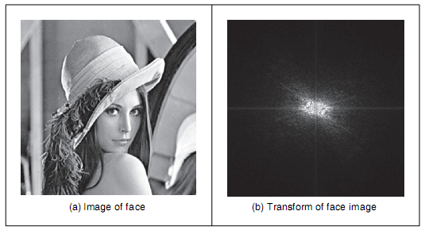
以二维傅立叶变换来说，频谱幅值大的变换系数均集中在低频部分，这几乎占去了图像信息的90％，而高频部分均很小或趋于零。因而，我们完全可以对低频的变换系数采用量化、编码、传输，而高频部分既不编码也不传输，达到图像数据压缩的目的。早期的图像变换编码就是采用傅立叶变换进行的，由于它有快速算法且容易在硬件中实现，所以获得了一定范围的应用。

Slide 54
从数学角度看，可以提供许多正交变换的方法来应用于图像的压缩编码。除了傅立叶变换、Walsh-Hadmard变换以外，还有正弦变换、余弦变换、斜变换、K-L变换等。不同的变换会有不同的压缩效果（主要是压缩比和重建图像品质），以傅立叶变换为例，高频信息去除越多，越有可能活得更大的压缩比，但与此同时却降低了重建图像的分辨率。数学证明，采用均方差最小准则，K-L变换具有最佳变换性质，而且随着子图像块分割大小不同，误差大小也不同。经比较可以发现，余弦变换的均方差最接近K-L变换，因而在目前所采用的变换编码方法中，余弦变换是应用最为广泛的一种。

Slide 55
数学证明，采用均方差最小准则，K-L变换具有最佳变换性质，而且随着子图像块分割大小不同，误差大小也不同。经比较可以发现，余弦变换的均方差最接近K-L变换，因而在目前所采用的变换编码方法中，余弦变换是应用最为广泛的一种。

Slide 56
1．思路：
先将空间域图像通过某种正交变换，获得一系列变换系数。在变换过程中，使图像变换系数能量相对集中，再对其变换系数，进行区域量化，按其所含能量大小，分配以不同的数据量(比特数)去描述，如高能量区域赋予多比特，反之，则短的比特数，这样可以提高压缩比。
2． 变换编码原理框图：

Slide 57
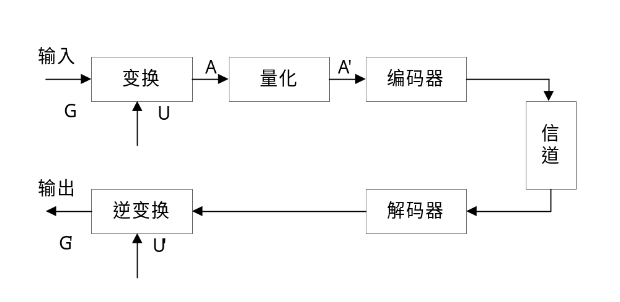
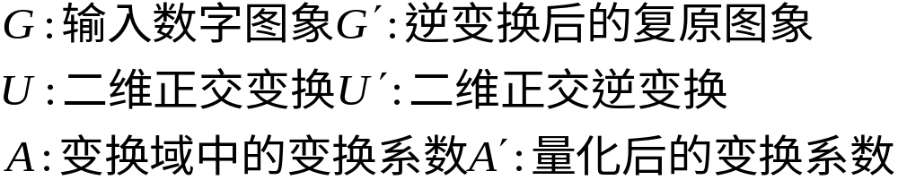

Slide 58
问题：
（1）分块大小
（2）变换方式
（3）比特分配
（4）编码方案
优点：
（1）压缩比高
（2）视觉感觉好
缺点： 计算复杂。

Slide 59
3． 一种变换是否适用于数据压缩，既取决于变换本身，又取决于被压缩图像的性质。实用的方案不仅要考虑所能获得的压缩比，而且要考虑编码解码的计算量。因此，一种变换如果具有快速算法，那无疑是具有吸引力。

Slide 60
4． 变换编码是一种图像有损编码。在能达到的压缩比和信息损失之间存在一个折衷。一般情况下，人眼是信息丢失能否接受的最终裁判。对图像失真的定量计算，如均方误差，往往和人眼的主观感觉不一致。

Slide 61
5. JPEG编码标准简介
JPEG(Joint Photographic Experts Group) 是一个由 ISO和CCITT两个组织机构联合组成的一个图像专家小组，负责制定静态的数字图像数据压缩编码标准，这个专家组开发的算法称为JPEG算法，并且成为国际上通用的标准。JPEG是一个适用范围很广的静态图像数据压缩标准，既可用于灰度图像又可用于彩色图像。JPEG不仅适于静止图像的压缩，电视图像的帧内图像的压缩编码，也常采用此算法。JPEG标准还可以大范围地调节图像压缩率及其保真度。

Slide 62
标准主要采用了两种基本的压缩算法，一种是采用以离散余弦变换(DCT)为基础的有损压缩算法，另一种是采用以预测技术为基础的DPCM无损压缩算法。
JPEG规定了4种运行模式，以满足不同需要：
基于DPCM的无损编码模式：压缩比可以达到2:1。
基于DCT的有损顺序编码模式：压缩比可以达到10:1以上。
基于DCT的递增编码模式
基于DCT的分层编码模式

Slide 63
JPEG有损顺序编码算法的主要计算步骤如下：
1. 将源图像分成几个颜色平面（分量图像）。
2. 分成8×8数据块进行正向离散余弦变换(FDCT)。
2. 量化(quantization)。
3. Z字形排列量化结果(zigzag scan)。
4. 使用差分脉冲编码调制(differential pulse code
modulation，DPCM)对直流系数(DC)进行编码。
5. 使用行程长度编码(run-length encoding，RLE)对
交流系数(AC)进行编码。
6. 熵编码(entropy coding)。

Slide 64
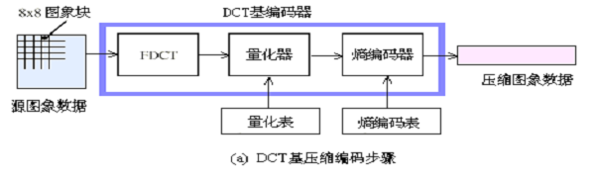

Slide 65
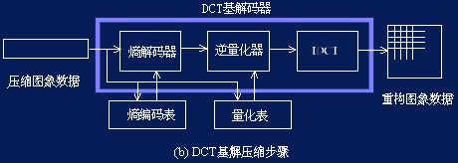
解压缩的过程与压缩编码过程正好相反。

Slide 66
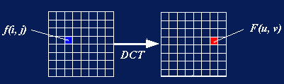
离散余弦变换
对每个单独的彩色图像分量，把整个分量图像分成8×8的图像块，如图所示，并作为两维离散余弦变换DCT的输入。通过DCT变换，把能量集中在少数几个系数上。

Slide 67
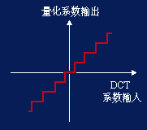
量化
对于有损压缩算法，JPEG算法使用如图所示的均匀量化器进行量化，量化步距是按照系数所在的位置和每种颜色分量的色调值来确定。

Slide 68
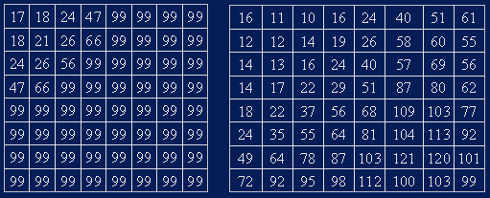
因为人眼对亮度信号比对色差信号更敏感，因此使用了两种量化表：亮度量化值和色差量化值。此外，由于人眼对低频分量的图像比对高频分量的图像更敏感，因此图中的左上角的量化步距要比右下角的量化步距小。

Slide 69
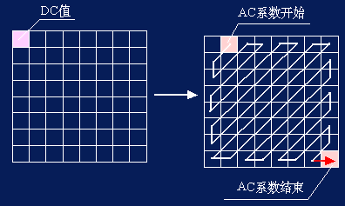
DC系数DPCM编码和AC系数Z形排列之后采用RLE编码

Slide 70
熵编码
使用熵编码还可以对DPCM编码后的直流DC系数和RLE编码后的交流AC系数作进一步的压缩。
JPEG标准规定了两种熵编码算法：哈夫曼编码和自适应算术编码。哈夫曼编码采用的一般是固定的哈夫曼编码表，而不是临时统计出来的，并且对亮度分量和色度分量采用了不同的哈夫曼表。

Slide 71
基于DPCM的无损编码模式：主要采用了三邻域二维预测编码和熵编码。
基于DCT的递增编码模式：
此模式与顺序模式编码步骤基本一致，不同之处在于递增模式每个图像分量的编码要经过多次扫描才完成。第一次扫描只进行一次粗糙的压缩，然后根据此数据先重建一幅质量低的图像，以后的扫描再作较细的扫描，使重建图像质量不断提高，直到满意为止。
递增模式分为两种：（1）按频段累进。 （2）按位累进。

Slide 72
基于DCT的分层编码模式：
（1）降低原始图像的空间分辨率。
（2）对已经降低分辨率的图像按照顺序编码模式进行压缩并存储或传输。
（3）对低分辨率图像进行解码，然后用插值法提高图像的分辨率。
（4）将分辨率已经升高的图像作为原图像的预测值，并把它与原图像的差值进行基于DCT的编码。
（5）重复步骤3、4直到图像达到完整的分辨率。

Slide 73

静止图像编码国际标准JPEG
压缩率9.2

Slide 74

压缩率18.4

Slide 75

压缩率51.6

